Slide 1
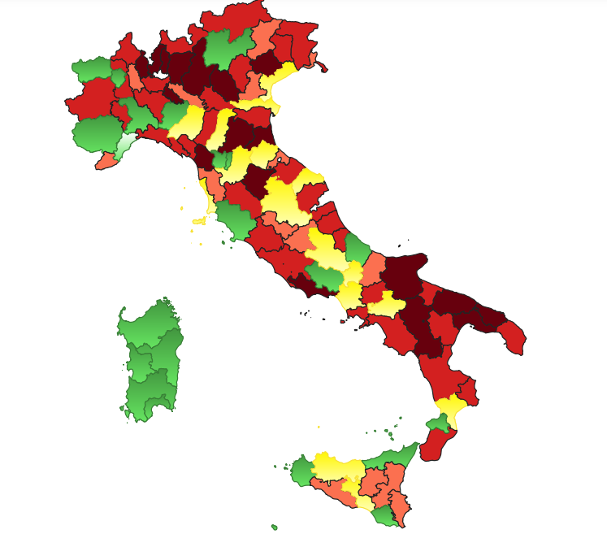
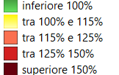
TASSI DI AFFOLLAMENTO PROVINCIALI
CALCOLATI SUL NUMERO EFFETTIVO DI POSTI DISPONBILI (*)
(30 giugno 2023)
Legenda
* I posti disponibili sono calcolati come differenza tra capienza regolamentare e posti non disponibili dichiarati nelle schede di trasparenza dei singoli Istituti
* I posti disponibili sono calcolati come differenza tra capienza regolamentare e posti non disponibili dichiarati nelle schede di trasparenza dei singoli Istituti
Fonte: elaborazioni di dati Dipartimento Amministrazione Penitenziaria (DAP)

Slide 2
DISTRIBUZIONE PERCENTUALE DEGLI ISITUTI PENITENZIARI IN ITALIA IN BASE AL TASSO DI AFFOLLAMENTO CALCOLATO SUI POSTI EFFETTIVEMENTE DISPONBILI (*)
(30 giugno 2023)
* I posti disponibili sono calcolati come differenza tra capienza regolamentare e posti non disponibili dichiarati nelle schede di trasparenza dei singoli Istituti
Fonte: elaborazioni di dati Dipartimento Amministrazione Penitenziaria (DAP)

Slide 3
DETTAGLIO SU PRESENZE E POSTI DISPONIBILI (*) NEGLI ISTITUTO CON TASSO DI AFFOLLAMENTO EFFETTIVO SUPERIORE AL 150%
ISTITUTO | CAPIENZA "ufficiale" | PRESENTI | DONNE | STRANIERI | POSTI NON DISPONIBILI | POSTI EFFETTIVAMENTE DISPONBILI | AFFOLLAMENTO "UFFICIALE" (A) | AFFOLLAMENTO SU POSTI DISPONIBILI (B)
POTENZA "A. SANTORO" | 110 | 74 |  | 11 | 73 | 37 | 67% | 200%
MILANO "F. DI CATALDO" SAN VITTORE | 753 | 957 | 85 | 572 | 255 | 498 | 127% | 192%
LUCCA - | 63 | 76 |  | 40 | 23 | 40 | 121% | 190%
FOGGIA - | 364 | 645 | 39 | 98 | 19 | 345 | 177% | 187%
LODI - | 45 | 82 |  | 40 | 0 | 45 | 182% | 182%
BUSTO ARSIZIO - | 240 | 408 |  | 234 | 16 | 224 | 170% | 182%
BRESCIA "N. FISCHIONE" CANTON MONBELLO | 185 | 335 |  | 175 | 0 | 185 | 181% | 181%
COMO - | 226 | 403 | 54 | 229 | 0 | 226 | 178% | 178%
VARESE - | 53 | 94 |  | 41 | 0 | 53 | 177% | 177%
BARI "F. RUCCI" | 294 | 454 |  | 95 | 36 | 258 | 154% | 176%
PESARO - | 153 | 220 | 27 | 87 | 26 | 127 | 144% | 173%
BRESCIA "VERZIANO" | 71 | 121 | 39 | 41 | 0 | 71 | 170% | 170%
BERGAMO "Don Fausto RESMINI" | 319 | 534 | 37 | 259 | 1 | 318 | 167% | 168%
BOLOGNA "R. D'AMATO" | 498 | 787 | 82 | 413 | 28 | 470 | 158% | 167%
VERONA "MONTORIO" | 335 | 542 | 51 | 318 | 8 | 327 | 162% | 166%
POZZUOLI - | 98 | 162 | 162 | 22 | 0 | 98 | 165% | 165%
MONZA - | 411 | 677 |  | 333 | 0 | 411 | 165% | 165%
TARANTO - | 500 | 800 | 45 | 70 | 13 | 487 | 160% | 164%
CIVITAVECCHIA "N.C." | 357 | 508 | 29 | 228 | 46 | 311 | 142% | 163%
BRINDISI - | 120 | 196 |  | 16 | 0 | 120 | 163% | 163%
ROMA "REGINA COELI" | 628 | 1.007 |  | 524 | 0 | 628 | 160% | 160%
MELFI - | 126 | 202 |  | 10 | 0 | 126 | 160% | 160%
GROSSETO - | 15 | 24 |  | 11 | 0 | 15 | 160% | 160%
VIGEVANO - | 242 | 386 | 82 | 203 | 0 | 242 | 160% | 160%
LATINA - | 77 | 121 | 37 | 40 | 1 | 76 | 157% | 159%
LECCO - | 53 | 81 |  | 49 | 2 | 51 | 153% | 159%
ALTAMURA - | 52 | 81 |  | 5 | 1 | 51 | 156% | 159%
AREZZO - | 108 | 38 |  | 14 | 84 | 24 | 35% | 158%
TREVISO - | 138 | 218 |  | 100 | 0 | 138 | 158% | 158%
UDINE - | 86 | 135 |  | 64 | 0 | 86 | 157% | 157%
RAVENNA - | 49 | 75 |  | 37 | 0 | 49 | 153% | 153%
GENOVA "PONTEDECIMO" | 96 | 142 | 65 | 75 | 2 | 94 | 148% | 151%
* I posti disponibili sono calcolati come differenza tra capienza regolamentare e posti non disponibili dichiarati nelle schede di trasparenza dei singoli Istituti
Fonte: elaborazioni di dati Dipartimento Amministrazione Penitenziaria (DAP)

